Slide 1
Tripletex hypoteser Pensjon

Slide 2
Bakgrunn
Strategisk er et samarbeid med Visma og Tripletex viktig for å være relevant i den flaten de fleste kunder i SMB-segmentet er i
Pilotfasen med Tripletex varer til sommeren, og vi trenger å vise en lovende mulighet som gir både Tripletex, Storebrand og kunden verdi for å sikre videre samarbeid.
Samarbeidsmuligheter/hypoteser må få nok ressurser til å verifiseres og justeres før vi ser om de kan gi verdi. Eksempelvis kan vi jobbe med å teste ulike varianter av dagens løsning for å øke konvertering
Basert på innsikt har vi funnet fire hypoteser vi mener kan være interessante å utforske, men de krever ressurser utover Digital Sales teamet for å realiseres

Slide 3
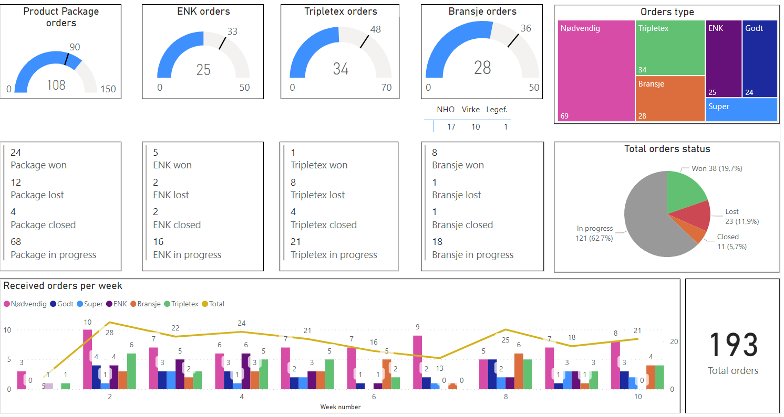
Dagens løsning med leads fra Tripletex er lovende, men konverteringen er lav

Slide 4


Fire hypoteser kan testes ut for å utforske distribusjon i et økosystem – og styrke det strategiske samarbeidet med Tripletex
Oversikt og kontroll
Vise overordnet pensjonsoversikt med ansatte og spareprosent
No hassle faktura
Faktura fra Storebrand rett inn i Tripletex med nok informasjon til å attestere med ett klikk
Mindre henvendelser
Høy kundetilfredshet
Mer verdi i egne flater
Mindre henvendelser
Høy kundetilfredshet
Mer verdi i egne flater
No hassle ajour-hold
Oppdatere data fra lønns-system rett inn i Tripletex som grunnlag for ajourhold av pensjon i Storebrand
Riktig data-grunnlag
Be kunden verifisere ansattinformasjon når de ber om tilbud, eller ved attestering av faktura
Mindre henvendelser
Høy kundetilfredshet
Mindre manuelt arbeid
Ende-til-ende kjøp
Rett datakvalitet
Rett datakvalitet

Slide 5
75% av kundene i segmentet bruker regnskapsfører, og alle bruker regnskapsprogram, Tripletex er markedsledende
Innsikt viser at SMB-kundene har lav interesse for pensjon, ønsker bare å "få det fikset" samtidig som de vil være en god arbeidsgiver
75% av kundene i segmentet bruker regnskapsfører, og alle bruker regnskapsprogram, Tripletex er markedsledende

Slide 6
Hypoteser

Slide 7
Veien videre Tripletex
Lage kundecase rundt en av de som har akseptert. Vi finner kunden og Tripletex skriver artikkel/ markedsfører dette.
A-melding. Er det noe nytt her vi må ta hensyn til?
Utforske om vi har innsikt i hva eksisterende kunder lurer på når de ringer inn til STB/ hvem som ringer inn
Møte med Tripletex 07.03 for gjennomgang av hypoteser / bli enige om neste steg.
Vi må planlegge for å utvikle flere features gjennom Q2.
Fokus vil være features som er merverdi for kunden når de er kunder

Slide 8
Hypoteser Tripletex
Spareprosent | Hvem
Vise antall ansatte og spareprosent i Tripletex | Prio
Øke/ endre sparing og spareprofiler direkte i Tripletex | Steg 2 prio
Spare % og oppsparte midler (ansatte) – Tripletex app | Ikke nå – flytt til B2B2C Etterspurt av regnskapsførere
Avtaler | Hvem
Tilgjengeliggjøring av avtaledokumenter i Tripletex flate etter kjøp
Se Storebrandavtaler i Tripletex
Produktoversikt i Tripletex
Faktura direkte til Tripletex for attestering og oversikt over ansatte/ spareprosent | Prio
Oversikt over avtaler, kostnader og fordeler.
Visuell fremstilling av selskapas pensjons og forsikrings ordninger

Slide 9
Hypoteser Tripletex
Felles innsiktsløp med BP for å teste – gjennomføres i mars
Mer salg | Hvem
Mer salg av produkter i BP
Mer salg av produkter i Tripletex flate
Enkel bli kunde knapp hos Storebrand
Ta ut bedriftspakkene via 3 part
Kjøp skjer i Tripletexflate
Pakketere og anbefale bedriften skreddersøm
Tripletex ER bedriftsportalen for SMB-markeder (link til portal for avansert bruk)
Anbefale næringsforsikring basert på bransje (og på sikt fakturaer til konkurrent og objektinfo i regnskapet)
B2B2C | Hvem
En kobling til app for ansatte
"Det ser ut som du har en nyansatt? Har du alle ordninger på plass for denne??
Tips til arbeidsgiver- "dine ansatte" Pensjonssparing, bærekraftsprofiler, proaktivt ved sykemeldinger etc. Helseforsikring...
Når en ansatt nærmer seg pensjon- tips og triks
Ta vare på bedriftens ansatte med informasjon og råd
Innledende møte fredag
Smartpensjon – lettversjon preutfylt med ansattinfo

Slide 10
Hypoteser Tripletex
API | Hvem
Robot rådgiver API → Firma som deg velge dette 76% av tiden
eksponere alle våre APIer til bruk av 3djepart
Pris API for enkel produkter
Innmelding/ utmelding automatisk gjennom API lønnssystem eventuelt a-melding | Trip til stb
Bli Storebrand partner API Dokumentasjon og Auth
Ansatt pensjon kalkulator API - vise månedlig utbetaling per ansatt i Tripletex
A-melding | Hvem
Løse det A-meldingen ikke løser med felles data/ prosesser?
Direkte ajourhold med A-melding | Stb til trip
Løse det A-meldingen ikke løser

Slide 11
Hypoteser Tripletex
Notifikasjoner | Hvem
Pushnotifications via Tripltex (oppfølging etter kjøp) Riktig person må få melding om signering. | I tripletex

Slide 12
Hypoteser Tripletex
Annet | Hvem
Kjøp gjennomføres direkte der og da, | Tripletex id – info autogenereres i STB kjøpslp
Når et selskap blir nyopprettet i Tripletex – anbefal stb som pensjonsleverandør = startpakke
Små hacks/verktøy som er nyttig for edge cases, eg. regne ut årslønn for timesansatte
Data | Hvem
Datakvalitet (kunde må oppdatere i Trip flate) Tripletex kunde må bekrefte at info som sendes til STB er riktig før de ber om "tilbud" Verifisering/ utregning av timelønn (sist mnd) – step 2

Slide 13
Miro
Link til miroboard: https://miro.com/app/board/uXjVOeMFDwQ=/

Slide 14
Dagens prosess

Slide 15
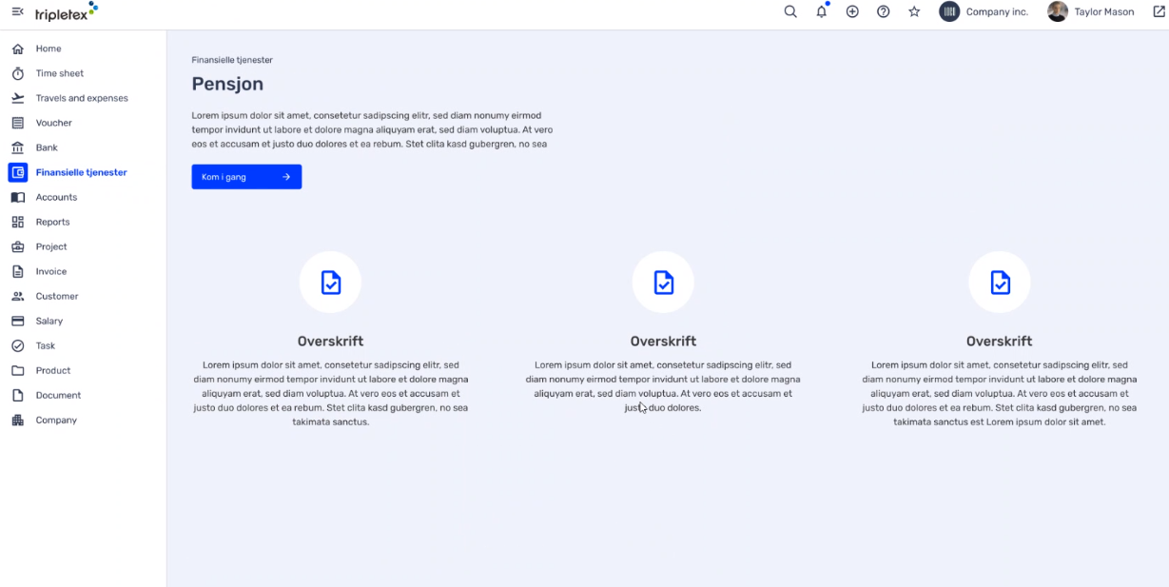
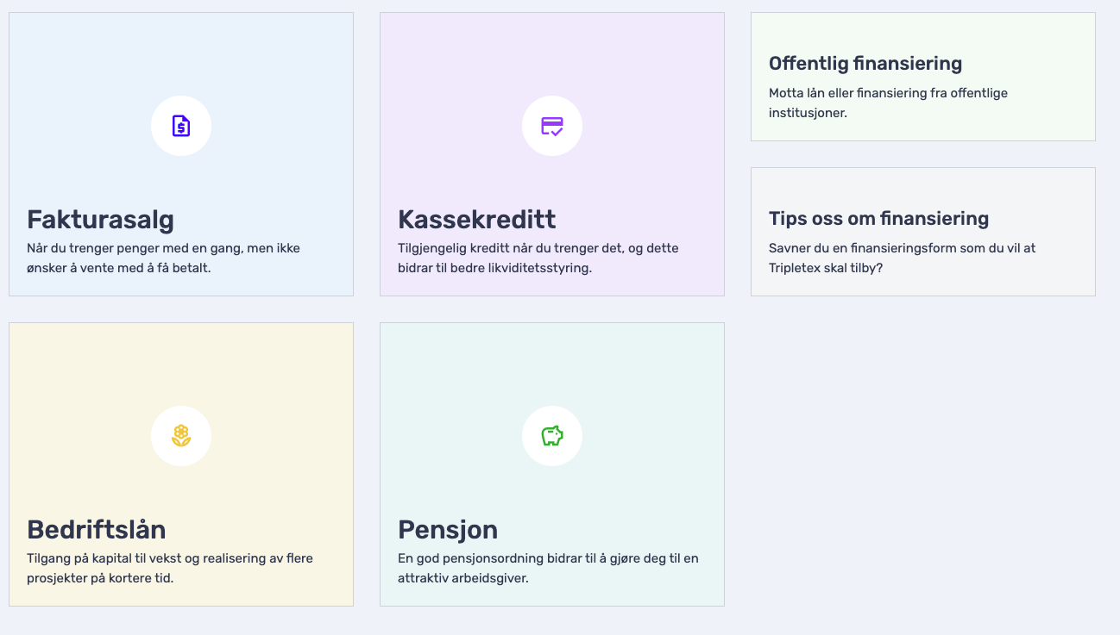
Steg 1

Slide 16
Steg 2
Pensjon
En god pensjonsordning bidrar til å gjøre deg til en attraktiv arbeidsgiver. Med Storebrands 250 års erfaring med pensjon er du i trygge hender. Få tilbud på pensjon fra Storebrand med bare ett par klikk.
Få tilbud på pensjon med ett par klikk
Vi samler inn nødvendig informasjon som Storebrand trenger, og sørger for at det blir overført på en smidig måte. Dette gjør at du kan få tilbud på pensjon med bare ett par klikk. Enklere blir det ikke.
Tilpasset dine behov
Tilbudet er selvsagt helt uforpliktende. Skulle du takke ja til tilbudet, så vil Storebrand sikre at du får en pensjonsordning som er tilpasset bedriften din, basert på bransjenorm og dine behov.
Bærekraft og lønnsomhet går hånd i hånd
Med Storebrand får du en pensjonsleverandør som har lang erfaring med bærekraftige investeringer og som tilbyr pensjonsløsninger som både gir en trygg økonomisk fremtid for dine ansatte og bidrar til å bevege verden i riktig retning.

Slide 17
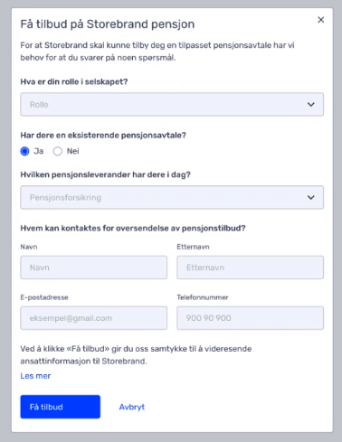
Steg 3
Få tilbud på pensjon

Slide 18
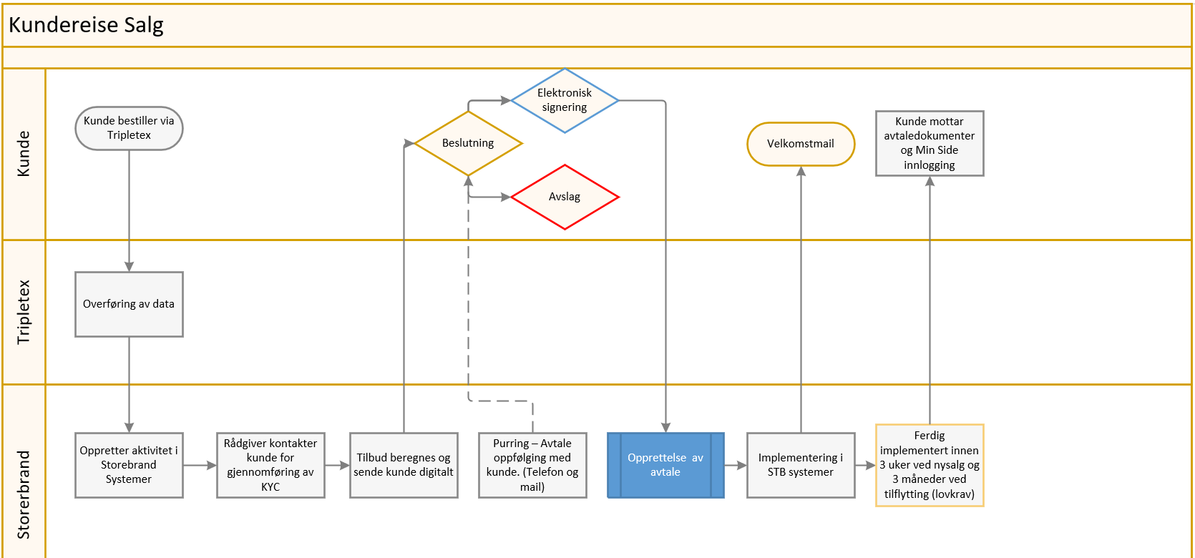
Kundereise Salg

